Slide 1
פרק 10:
תקשורת
תכנות לפי חוזה, תכנות הגנתי, בדיקות יחידה

Slide 2
מוטיבציה
למה תהליכים מדברים?
בעיית הבידוד
תהליך א' לא יכול לגשת לזיכרון של תהליך ב'
מחשבים שונים
מערכות שונות
הצורך בתקשורת
יישומים מודרניים דורשים שיתוף פעולה
לקוח-שרת: דפדפן ושרת אינטרנט
חישוב מבוזר: פיזור משימות כבדות בין מחשבים (ענן)
מיקרו-שירותים: שירותים קטנים שמתקשרים זה עם זה.

Slide 3
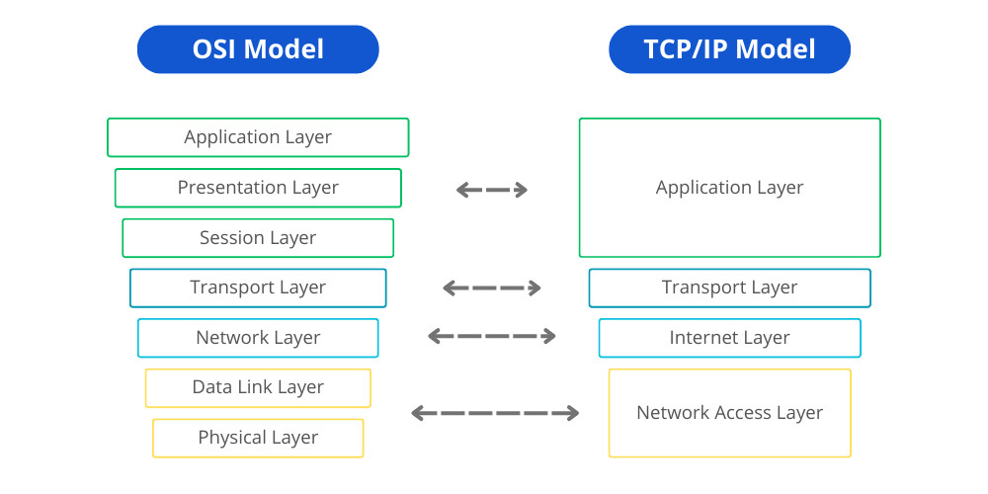

מודל השכבות
חלוקה לשכבות מספקת:
אחידות
הפרדת האחריות
חלוקת תפקידים
הפשטה
כל שכבה:
מספקת שירותים לזו שמתחתיה
מסתירה את פרטי המימוש
תפקיד מוגדר
פרוטוקול מוגדר
מודל 4 השכבות: מודל OSI מקוצר

Slide 4
מודל השכבות

Slide 5
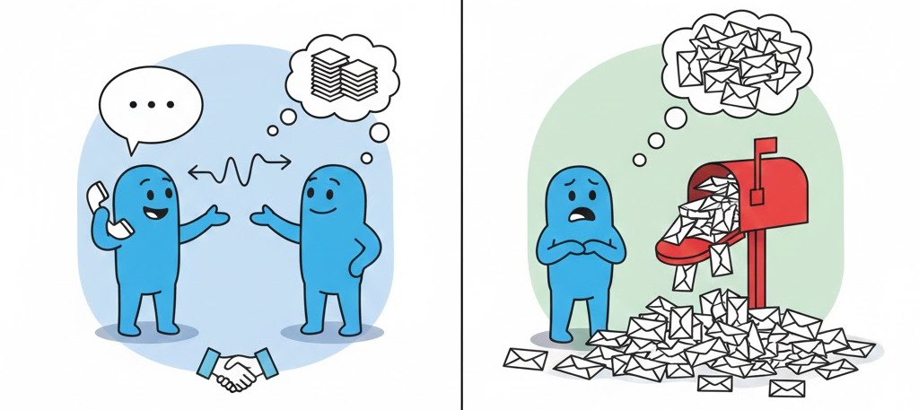
מאפיינים של תקשורת
סוג החיבור
Connectionless | Connection-Oriented
בלי session | עם session
ללא handshake | דורש handshake

Slide 6
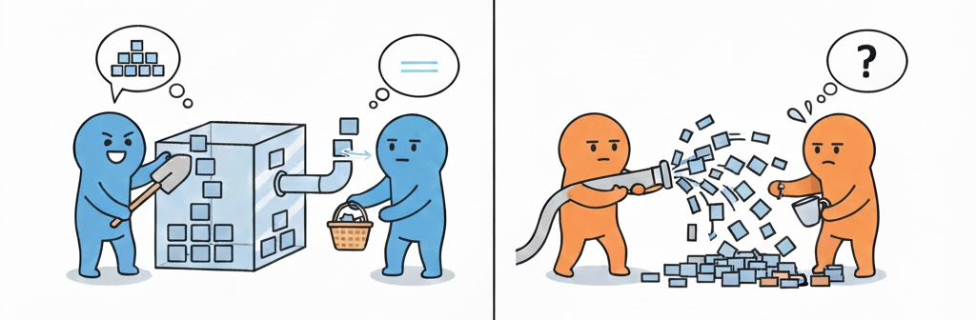
מאפיינים של תקשורת
אגירה / חציצה
בלי אגירה (unbuffered) | עם אגירה (buffered)
שליחה מיידית | אוגרים ואז שולחים
תלוי בקצב המקבל | פחות תלוי במקבל

Slide 7
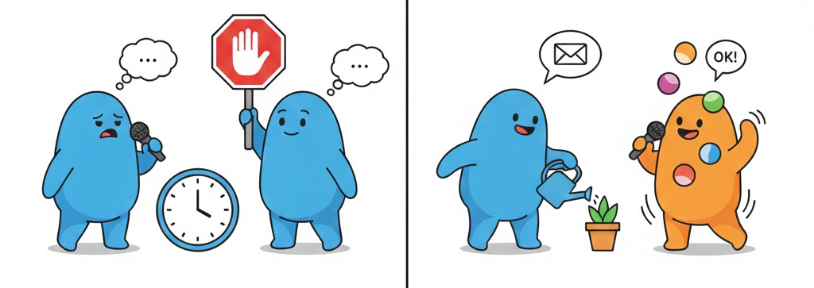
מאפיינים של תקשורת
סינכרוניזציה
אסינכרונית | סינכרונית
non-blocking | blocking
אין המתנה לתשובה | יש המתנה לתשובה
בדיקת סטטוס אח"כ | בדיקת הסטטוס מיידית

Slide 8
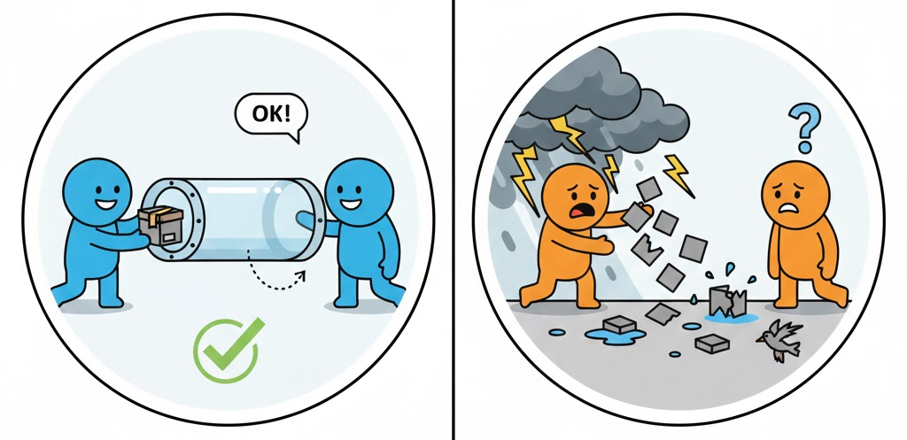
מאפיינים של תקשורת
אמינות
לא אמינה (unreliable) | אמינה (reliable)
בעיה = שגיאה | "שגר ושכח"
אין איבוד נתונים | יתכן איבוד נתונים
הסדר נשמר | תתכן קבלה לא לפי סדר

Slide 9
מודל השכבות
שכבת האפליקציה (application):
תפקידים ספציפיים לאפליקציה
דוגמאות: http, stomp, dns
שכבת התעבורה (transport):
תקשורת מקצה-לקצה
segments/datagrams
טיפול בשגיאות
שכבת האינטרנט (internet):
מציאת מסלול
חלוקה ל packets
שכבה הגישה לרשת (access):
המרה לסיגנלים
מתואמת לסוג הרשת
ethernet, wifi

Slide 10
מודל השכבות
שכבת הגישה לרשת
מתרגמת ביטים לאותות
מנהלת תזמון וסנכרון של אותות
כרטיס הרשת עושה את הרוב
הדרייבר מתרגם
מערכת ההפעלה מתאמת
בודקת את קיום החיבור
מושפעת מרעש ומרחק
לא יודעת מי שולח ומי מקבל

Slide 11
מודל השכבות
שכבת האינטרנט
שכבת ה"מפה והניווט"
משתמשת ב"שרתי מיקום"
מחלקת הודעות ל- packets
שמה כתובת שולח ומען על packets
מחליטה לאן כל packet ישלח
לא מבטיחה סדר הגעה
לא מבטיחה את עצם ההגעה
בנתב: מעבירה הודעות
במחשב: מקבלת ושולחת

Slide 12
מודל השכבות
שכבת התעבורה:
מאפשרת לאפליקציה לתקשר
משתמשת בפורטים
(כמו מס' דירה בבניין)
שני סוגים:
TCP
  אמין (הכל מגיע)
  מסדר לפי סדר
  לא מציף את הרשת
UDP
  מהיר
  לא אמין (מה שמגיע מגיע...)
  לא מסדר לפי סדר

Slide 13
מודל השכבות
שכבת האפליקציה:
מאפשרת לאפליקציה לתקשר
עוסקת ב"מה" לא ב"איך להגיע"
יחידת מידע: הודעה
בדרך כלל: לקוח-שרת
כל פרוטוקול ספציפי לאפליקציה:
  זיהוי משתמשים: login, cookies
  שמירת "מצב": session
  פורמטים של תוכן: html, xml, json, תמונות, וכו'
  כללי אבטחה, הרשאות
  דוגמאות: http/https, dns, smtp, imap, ftp, ssh

Slide 14
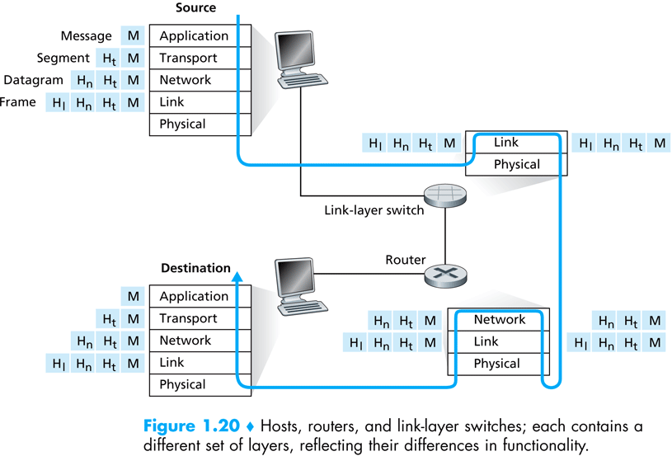
מודל השכבות

Slide 15
שכבת האינטרנט
פרוטוקול IP
חבילה: יחידת העברה בין הוסטים
מבנה חבילה: כותרת + מטען (header + payload)
כותרת: אורך כותרת, אורך כולל
כותרת: מספר זיהוי חבילה, דגלי בקרה
כותרת: TTL (time to live) למניעת "לולאות ניתוב"
כותרת: סוג תעבורה למי למסור למעלה
כותרת: כתובת מקור, כתובת יעד, checksum
ועוד כמה...

Slide 16
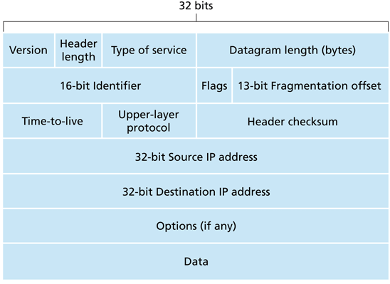
שכבת האינטרנט
IP Protocol Packet (IPv4)

Slide 17
שכבת האינטרנט
פרוטוקול IP: ניתוב
טבלת ניתוב מקומית: יעד – > הופ הבא (next hop)
הופ הבא: שכן פיזי שאליו מעבירים עכשיו
בכל תחנה: חיפוש הופ הבא בטבלה
בכל תחנה: הורדת ה TTL באחד
העברה בפועל: דרך שכבת הגישה לרשת
בעיה: טבלה ענקית אם שומרים יעד לכל כתובת
פתרון: תת-רשתות והיררכיה "דמוית עץ"
שער ברירת מחדל: ברירת מחדל כשאין התאמה ספציפית
שער ברירת מחדל: "שלח למישהו שיודע יותר ממני"
קובץ hosts מאפשר ניתוב-מחדש

Slide 18
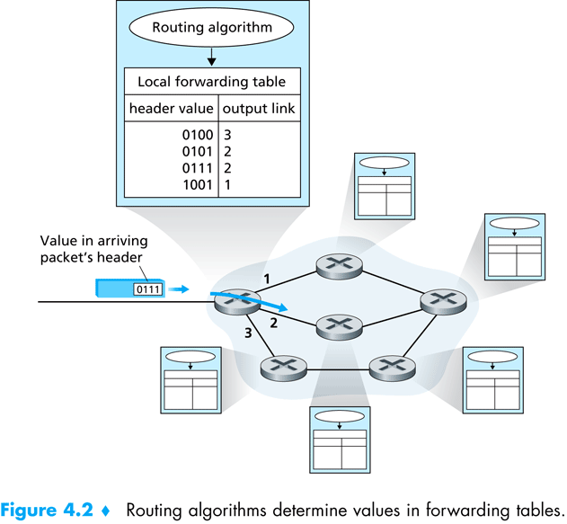
שכבת האינטרנט

Slide 19
שכבת האינטרנט
שירותים משלימים
מערכת תרגום שמות (DNS)
תרגום כתובת מילולית לכתובת IP (כמו ספר טלפונים)
חיפוש: היררכיית של דומיינים ושרתי שמות
תרגום כתובת רשת (NAT)
כתובת ציבורית אחת לרשת מקומית
החלפת IP ופורט ביציאה + הוספה לטבלת תרגום
החלפת יעד בכניסה לפי טבלת התרגום
שרת פנימי לא נגיש בלי הפניית פורטים (port forwarding)
מנגנוני הפצת חבילות (IP Multicast / IP Broadcast)
מנגנון הצטרפות לקבוצה (multicast)
מאפשר שליחה לקבוצות / לכולם עם datagrams

Slide 20
שכבת התעבורה
אנחנו נתמקד ב:
שכבת האפליקציה
שכבת התעבורה
מונחים בשכבת התעבורה:
מארח (host): מחשב ברשת שמריץ תהליכים ושולח ומקבל תקשורת
כתובת IP: מזהה לוגי של מארח ברשת לצורך ניתוב והגעה ליעד
port: מספר שמזהה שירות או תהליך מסוים על המארח
socket: אובייקט תכנותי שמייצג נק' קצה בשכבת התעבורה
Notes:
מארח: הישות שאליה “מגיעים” ברשת, אבל השירות עצמו הוא תהליך שרץ עליו
כתובת IP: מזהה את המארח ברמת הרשת, לא את התהליך הספציפי
Port: “דלת” לשירות במארח; אותו מארח יכול להחזיק הרבה פורטים במקביל
Socket: אובייקט תכנותי שמייצג נק' קצה

Slide 21
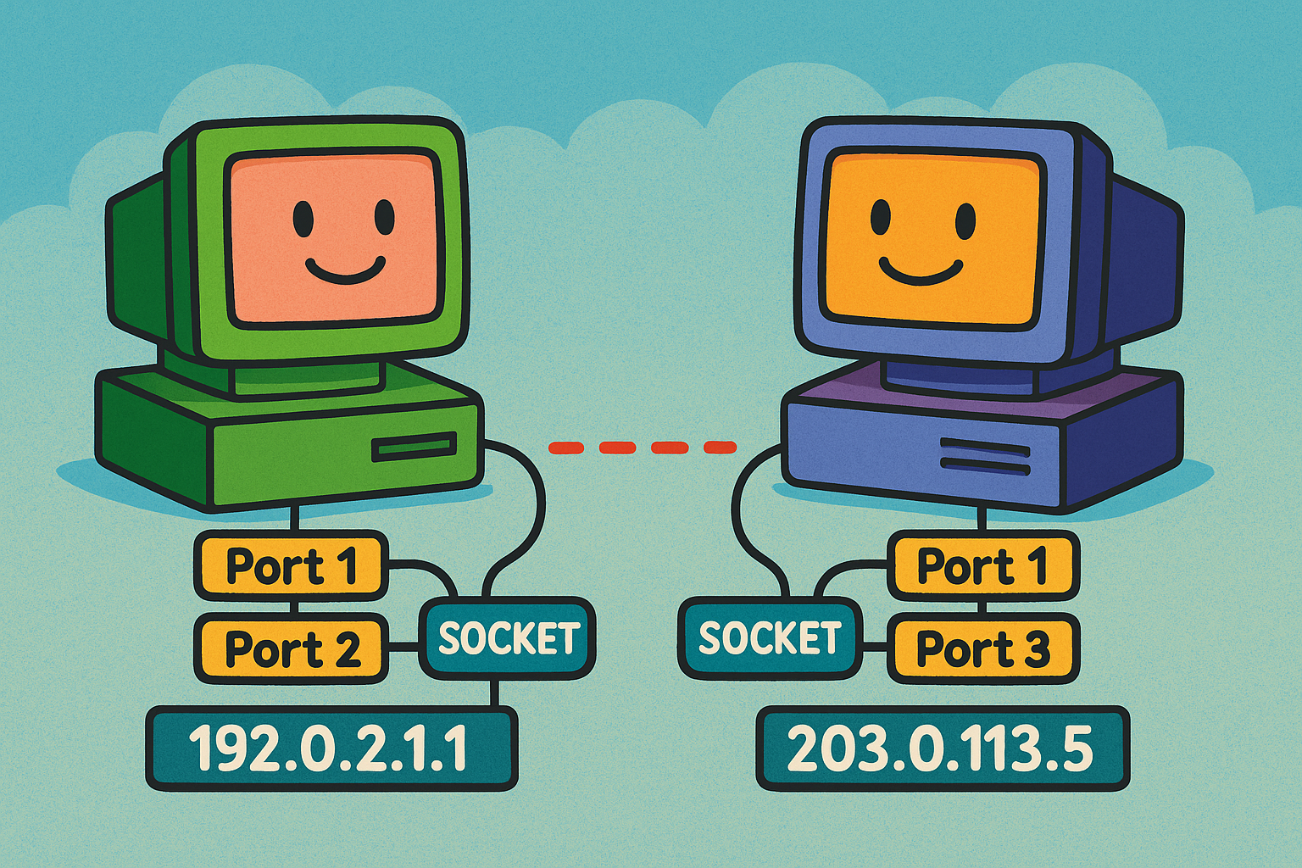
שכבת התעבורה
אנחנו נתמקד ב:
שכבת האפליקציה
שכבת התעבורה
מונחים בשכבת התעבורה:
מארח (host): מחשב ברשת שמריץ תהליכים ושולח ומקבל תקשורת
כתובת IP: מזהה לוגי של מארח ברשת לצורך ניתוב והגעה ליעד
port: מספר שמזהה שירות או תהליך מסוים על המארח
socket: אובייקט תכנותי שמייצג נק' קצה בשכבת התעבורה
Notes:
מארח: הישות שאליה “מגיעים” ברשת, אבל השירות עצמו הוא תהליך שרץ עליו
כתובת IP: מזהה את המארח ברמת הרשת, לא את התהליך הספציפי
Port: “דלת” לשירות במארח; אותו מארח יכול להחזיק הרבה פורטים במקביל
Socket: אובייקט תכנותי שמייצג נק' קצה

Slide 22
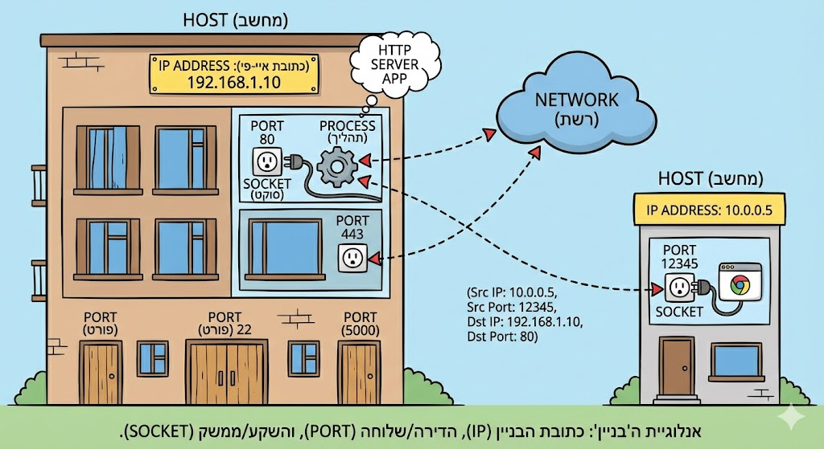
שכבת התעבורה
Notes:
מארח: הישות שאליה “מגיעים” ברשת, אבל השירות עצמו הוא תהליך שרץ עליו
כתובת IP: מזהה את המארח ברמת הרשת, לא את התהליך הספציפי
Port: “דלת” לשירות במארח; אותו מארח יכול להחזיק הרבה פורטים במקביל
Socket: אובייקט תכנותי שמייצג נק' קצה

Slide 23
שכבת התעבורה
מאפיין | TCP | UDP
חיבור | מחייב handshake (הקמת session) | connectionless, "שגר ושכח"
אמינות | אמין – מנגנון אישורי קבלה + שליחת הודעות חסרות מחדש | לא אמין best effort""
בדיקת שגיאות | זריקת חבילה פגומה + שליחת הודעות פגומות מחדש | אופציונלית – זריקת חבילה פגומה (ללא שידור חוזר)
סדר הגעה | מנגנון מספור חבילות הרכבה מחדש לפי הסדר | חבילות מגיעות בכל סדר
בקרת זרימה | מנגנון למניעת הצפת המקבל | אין התחשבות ביכולת המקבל
מהירות ותקורה | זיהוי עומס רשת והאטת קצב השליחה | שליחה בקצב קבוע/מקסימלי
גודל כותרת | כותרת גדולה – 20-60 בתים | כותרת קטנה – 8 בתים
שידור | רק אחד-על-אחד | יש multicast / broadcast
שימושים | כאשר הדיוק חשוב email, http/s, ftp | כאשר המהירות חשובה והדיוק פחות Streaming, VoIP, Gaming
Notes:
מארח: הישות שאליה “מגיעים” ברשת, אבל השירות עצמו הוא תהליך שרץ עליו
כתובת IP: מזהה את המארח ברמת הרשת, לא את התהליך הספציפי
Port: “דלת” לשירות במארח; אותו מארח יכול להחזיק הרבה פורטים במקביל
Socket: אובייקט תכנותי שמייצג נק' קצה

Slide 24
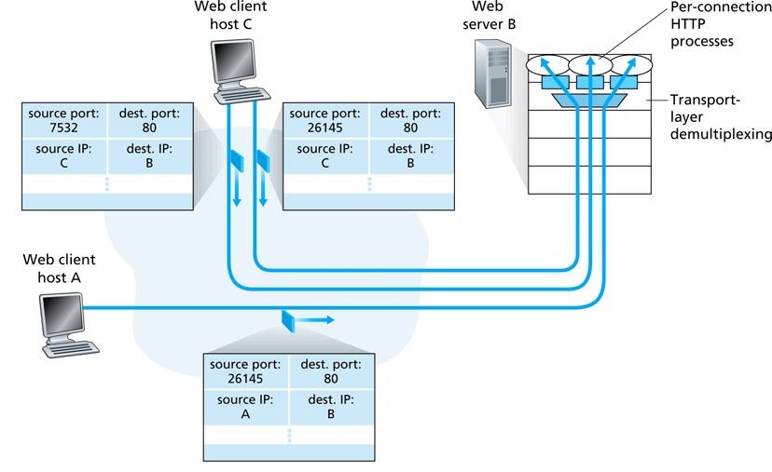
שכבת האינטרנט
כמה חיבורים לשרת אחד על אותו פורט
שחזור socket היעד (demultiplexing) לפי כתובת הלקוח

Slide 25
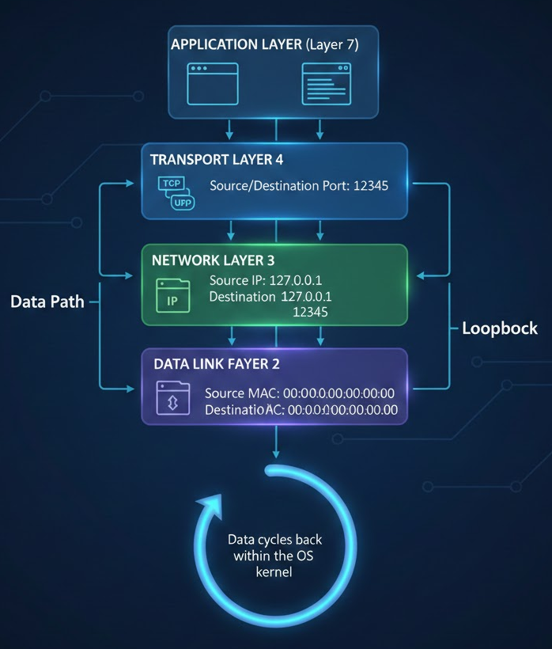
שכבת האינטרנט
חיבור מקומי
חיבור TCP או UDP בין תהליכים באותו מחשב (עדיין מעל IP)
שימוש ב loopback (כתובת: localhost או 127.0.0.1 או ::1)
מדלג על שכבת הגישה לרשת (הפיסית)
אותו מודל (socket, port, demultiplexing, וכו')

Slide 26
שכבת התעבורה
// server side - TCP
ServerSocket ss = new ServerSocket(80);
Socket s = ss.accept();
Scanner in = new Scanner(s.getInputStream());
PrintWriter out
= new PrintWriter(s.getOutputStream(), true);
out.println("hi from server");
System.out.println("client said: " + in.nextLine());
// client side - TCP
Socket s = new Socket("blabla.com", 80);
Scanner in = new Scanner(s.getInputStream());
PrintWriter out
= new PrintWriter(s.getOutputStream(), true);
out.println("hi from client");
System.out.println("server said: " + in.nextLine());

Slide 27
שכבת התעבורה
// server side - UDP
DatagramSocket ds = new DatagramSocket(5000);
byte[] buf = new byte[256];
DatagramPacket p = new DatagramPacket(buf, buf.length);
ds.receive(p);
String msg = new String(p.getData(), 0, p.getLength());
System.out.println("client said: " + msg);
byte[] reply = "hi from udp server".getBytes();
InetAddress ip = p.getAddress();
int port = p.getPort();
DatagramPacket r = new DatagramPacket(reply, reply.length, ip, port);
ds.send(r);
ds.close();

Slide 28
שכבת התעבורה
// client side - UDP
DatagramSocket ds = new DatagramSocket();
byte[] msg = "hi from udp client".getBytes();
InetAddress ip = InetAddress.getByName("127.0.0.1");
DatagramPacket p
= new DatagramPacket(msg, msg.length, ip, 5000);
ds.send(p);
byte[] buf = new byte[256];
DatagramPacket r = new DatagramPacket(buf, buf.length);
ds.receive(r);
String reply = new String(r.getData(), 0, r.getLength());
System.out.println("server said: " + reply);
ds.close();
Notes:
מארח: הישות שאליה “מגיעים” ברשת, אבל השירות עצמו הוא תהליך שרץ עליו
כתובת IP: מזהה את המארח ברמת הרשת, לא את התהליך הספציפי
Port: “דלת” לשירות במארח; אותו מארח יכול להחזיק הרבה פורטים במקביל
Socket: אובייקט תכנותי שמייצג נק' קצה

Slide 29

מנגנוני תקשורת
צינור ללא שם (anonymous pipe)
תהליך אחד כותב לצינור והשני קורא ממנו על מחשב אחד.
תקשורת חד כיוונית בין תהליך אב לבן או לצאצא.
משמשים ליצירת שרשרת של קלט-פלט בין קבצים (כמו ב shell).
נמחק אוטומטית כשסוגרים את מזהה הקובץ (וכשהתהליך מסתיים).
צינור עם שם (named pipe)
תהליך אחד כותב לצינור והשני קורא ממנו.
תקשורת חד כיוונית בין שני תהליכים כלשהם.
משתמש מאחורי הקלעים בקבצים.
לא נמחק אוטומטית כשסוגרים את מזהה הקובץ
(ולכן גם לא כשהתהליך מסתיים).

Slide 30
מנגנוני תקשורת
צינור ללא שם (anonymous pipe)
צינור עם שם (named pipe)

Slide 31


מנגנוני תקשורת
צינור ללא שם (anonymous pipe)
שקע TCP (Transmission Control Protocol socket)
פועל על גבי האתרנט (ethernet) (מאפשר תקשורת בין מחשבים).
משתמש בפרוטוקול האינטרנט (IP, Internet Protocol) לזיהוי היעד.
דורש חיבור (connection) בין נקודות הקצה לפני שליחת מידע.
תומך בביקורת צפיפות (congestion control).
תקשורת אמינה (reliable): ע"פ סדר, ועם תיקון שגיאות.
דוגמאות: אימייל, העברת קבצים, גלישה באינטרנט.
צינור עם שם (named pipe)
שקע UDP (User Datagram Protocol socket)
פועל על גבי האתרנט (ethernet) (מאפשר תקשורת בין מחשבים).
משתמש בפרוטוקול האינטרנט (IP, Internet Protocol).
לא דורש חיבור (connectionless).
תקשורת לא אמינה: לא בהכרח ע"פ סדר, מידע יכול ללכת לאיבוד.
מהיר יותר מ TCP בגלל שיש פחות תְּקוּרָה.
דוגמאות: הזרמת וידאו / אודיו.

Slide 32
מנגנוני תקשורת
צינור ללא שם (anonymous pipe)
צינור עם שם (named pipe)
שקע TCP (Transmission Control Protocol socket)
שקע UDP (User Datagram Protocol socket)

Slide 33

מנגנוני תקשורת
צינור ללא שם (anonymous pipe)
תור הודעות (message queue)
תהליך יכול ליצור תור חדש או להצטרף לתור קיים.
תקשורת דו-כיוונית (תהליך יכול לקבל ולשלוח הודעות על אותו התור).
מאפשר תקשורת עם תהליך במחשב אחר.
תקשורת אסינכרונית.
מאפשר קדימות (priority) של הודעות.
תקשורת אמינה (למעט אם התור מלא), ע"פ סדר (וקדימות).
דוגמאות: מערכות מבוזרות, מערכות זמן-אמת, מערכות פיננסיות, צ'ט.
צינור עם שם (named pipe)
שקע TCP (Transmission Control Protocol socket)
שקע UDP (User Datagram Protocol socket)

Slide 34
מנגנוני תקשורת
צינור ללא שם (anonymous pipe)
צינור עם שם (named pipe)
שקע TCP (Transmission Control Protocol socket)
שקע UDP (User Datagram Protocol socket)
תור הודעות (message queue)

Slide 35

מנגנוני תקשורת
צינור ללא שם (anonymous pipe)
זיכרון שיתופי (shared memory)
פועל ע"י שיתוף דפי זיכרון (פיזי) בין תהליכים באותו מחשב.
תקשורת מהירה מאוד (לא דורש העתקת מידע).
דורש בדרך כלל שימוש במנגנוני סנכרון.
דוגמאות: בסיסי נתונים, עיבוד מידע מקבילי.
צינור עם שם (named pipe)
שקע TCP (Transmission Control Protocol socket)
שקע UDP (User Datagram Protocol socket)
תור הודעות (message queue)
קבצים ממופי זיכרון (memory mapped files)
מיפוי חלקים של קבצים לדפי זיכרון.
מנגנון דומה לזיכרון שיתופי.
מאפשר גישה ישירה לקובץ (כאילו זה מערך).
עבודה מהירה עם קבצים (לא דרך מערכת ההפעלה).
מפשט את העבודה עם כמויות גדולות של נתונים.
דוגמאות: בסיסי נתונים, שרתי אינטרנט, חישובים מדעיים כבדים.

Slide 36
מנגנוני תקשורת
צינור ללא שם (anonymous pipe)
צינור עם שם (named pipe)
שקע TCP (Transmission Control Protocol socket)
שקע UDP (User Datagram Protocol socket)
תור הודעות (message queue)
זיכרון שיתופי (shared memory)
קבצים ממופי זיכרון (memory mapped files)

Slide 37


מנגנוני תקשורת
צינור ללא שם (anonymous pipe)
איתותים / סיגנלים (signals)
מנגנון התראות שעובד באמצעות פסיקות (interrupts).
מנגנון אסינכרוני, פועל רק בין תהליכים על אותו מחשב.
יכול לעצור פעילות של תהליך "באמצע העבודה".
דוגמאות: טיפול בשגיאות, עצירת תהליכים.
צינור עם שם (named pipe)
שקע TCP (Transmission Control Protocol socket)
שקע UDP (User Datagram Protocol socket)
תור הודעות (message queue)
מנעול אַתָּת (semaphore) ומנעול מְנִיעָה הֲדָדִית (mutex)
משתמש באיתותים.
משמש לסנכרון גישה למשאבים משותפים.
אַתָּת מאפשר הגבלת מספר התהליכים המשתמשים (גם ליותר מאחד).
מנעול מסוג mutex הוא כמו אַתָּת עם מגבלה של אחד (הביצועים שונים).
זיכרון שיתופי (shared memory)
קבצים ממופי זיכרון (memory mapped files)
מנעול משתני תנאי (condition variables)
משתמש במנעולי מְנִיעָה הֲדָדִית.
משמשים לסנכרון עם תנאים יותר מורכבים.

Slide 38
מנגנוני תקשורת
צינור ללא שם (anonymous pipe)
צינור עם שם (named pipe)
שקע TCP (Transmission Control Protocol socket)
שקע UDP (User Datagram Protocol socket)
תור הודעות (message queue)
זיכרון שיתופי (shared memory)
קבצים ממופי זיכרון (memory mapped files)
איתותים / סיגנלים (signals)
מנעול אַתָּת (semaphore) ומנעול מְנִיעָה הֲדָדִית (mutex)
מנעול משתני תנאי (condition variables)

Slide 39
מנגנוני תקשורת
צינור ללא שם (anonymous pipe)
נעילת קבצים (file locking)
מנגנון למניעת גישה בו זמנית אסורה לקבצים.
מגביל גישת כתיבה לתהליך אחד בלבד.
מאפשר להגביל או לא להגביל את גישת הקריאה.
משתמש במנעולי מְנִיעָה הֲדָדִית.
מאפשר סנכרון בין מחשבים.
קל מאוד לשימוש אבל איטי יחסית.
דוגמאות: בסיסי נתונים, שיתוף קבצים ומשאבים אחרים ברשת.
צינור עם שם (named pipe)
שקע TCP (Transmission Control Protocol socket)
שקע UDP (User Datagram Protocol socket)
תור הודעות (message queue)
זיכרון שיתופי (shared memory)
קבצים ממופי זיכרון (memory mapped files)
איתותים / סיגנלים (signals)
מנעול אַתָּת (semaphore) ומנעול מְנִיעָה הֲדָדִית (mutex)
מנעול משתני תנאי (condition variables)

Slide 40
מנגנוני תקשורת
צינור ללא שם (anonymous pipe)
צינור עם שם (named pipe)
שקע TCP (Transmission Control Protocol socket)
שקע UDP (User Datagram Protocol socket)
תור הודעות (message queue)
זיכרון שיתופי (shared memory)
קבצים ממופי זיכרון (memory mapped files)
איתותים / סיגנלים (signals)
מנעול אַתָּת (semaphore) ומנעול מְנִיעָה הֲדָדִית (mutex)
מנעול משתני תנאי (condition variables)
נעילת קבצים (file locking)

Slide 41
מנגנוני תקשורת
צינור ללא שם (anonymous pipe)
קריאה לפרוצדורה מרוחקת (RPC, Remote Procedure Call)
מנגנון עִלִּי שמאפשר קריאה לפונקציה בתהליך אחר.
דורש קיום מנגנון המרה (serialization) מאובייקטים לטקסט.
מאפשר הפעלת קוד במחשבים ושפות תכנות לא תואמות.
עקומת למידה גבוהה אבל שקוף למתכנת אח"כ.
תְּקוּרָה גבוהה מבחינת ביצועים.
דוגמאות: שרותי רשת (web services), מערכות מבוזרות למיניהן.
צינור עם שם (named pipe)
שקע TCP (Transmission Control Protocol socket)
שקע UDP (User Datagram Protocol socket)
תור הודעות (message queue)
זיכרון שיתופי (shared memory)
קבצים ממופי זיכרון (memory mapped files)
איתותים / סיגנלים (signals)
מנעול אַתָּת (semaphore) ומנעול מְנִיעָה הֲדָדִית (mutex)
מנעול משתני תנאי (condition variables)
נעילת קבצים (file locking)

Slide 42

מנגנוני תקשורת
צינור ללא שם (anonymous pipe)
צינור עם שם (named pipe)
שקע TCP (Transmission Control Protocol socket)
שקע UDP (User Datagram Protocol socket)
תור הודעות (message queue)
זיכרון שיתופי (shared memory)
קבצים ממופי זיכרון (memory mapped files)
איתותים / סיגנלים (signals)
מנעול אַתָּת (semaphore) ומנעול מְנִיעָה הֲדָדִית (mutex)
מנעול משתני תנאי (condition variables)
נעילת קבצים (file locking)
קריאה לפרוצדורה מרוחקת (RPC, Remote Procedure Call)

Slide 43
מנגנוני תקשורת
Mechanism | Flow | Remote | Reliable | Speed | Complex | Debug | Overhead
Anonymous Pipes | ➡ | ❌ | ✔️ | 🟢 | 🟡 | 🟢 | 🟢
Named Pipes |  | ❌ | ✔️ | 🟢 | 🟡 | 🟢 | 🟢
TCP Sockets |  | ✔️ | ✔️ | 🟡 | 🟠 | 🟡 | 🟠
UDP Sockets | 📡 | ✔️ | ❌ | 🟡 | 🟠 | 🟡 | 🟠
Message Queues |  | ✔️ | ✔️ | 🟡 | 🟠 | 🟠 | 🟡
Shared Memory |  | ❌ | ❌ | 🟢 | 🟠 | 🟠 | 🟢
Memory-Mapped Files |  | ✔️ | ❌ | 🟢 | 🟠 | 🟠 | 🟢
Signals | ➡ | ❌ | ❌ | 🟢 | 🟢 | 🟢 | 🟢
Semaphores | 📡 | ❌ | ✔️ | 🟢 | 🟡 | 🟢 | 🟢
Condition Variables | 📡 | ❌ | ✔️ | 🟡 | 🟡 | 🟢 | 🟢
File Locking | 📡 | ✔️ | ✔️ | 🟠 | 🟢 | 🟢 | 🟢
RPC |  | ✔️ | ✔️ | 🟡 | 🟠 | 🟡 | 🟠

